Slide 1
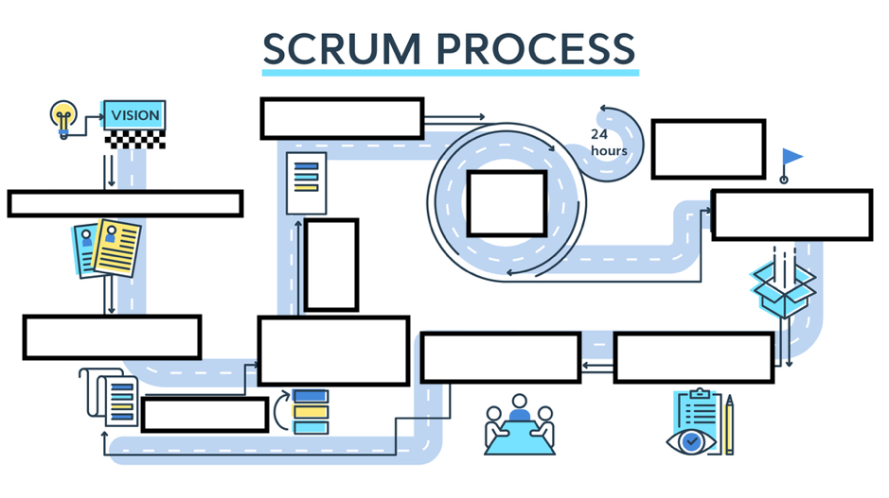

Product Owner : Scrum Master : Developpeur :
x : max x personnes
3 piliers de l’Empirisme : x
Les 3 questions proposées :
x ?
x ?
x ?
🟢 : Evènements
🔵 : Rôles
🔴 : Artefacts
: Engagements
R
x
R
x
x
x
x
R
x
R
x
R
x
R
R
R
x
x
x
R
x
5 valeurs SCRUM:
x
Les 3 questions proposées :
x?
x ?
x ?
x
x

